Slide 1

Presentado por:
Megan Nicol Ibagué.
Camilo José Bonilla.
Yeison Oswaldo Boada.

Slide 2
MARCO EMPRESARIAL.
Empresa: MiZapas.
Dueño: Alejandro Gutiérrez.
Razón social: Trabajador independiente.
Productos: Zapatillas y equipo deportivo para baloncesto.
Objetivo: Ofrecer productos de calidad y ser líder en la venta online de estos productos de manera local.
Ubicación: Tunja, Boyacá, Colombia.

Slide 3
MARCO LEGAL.
ENTREVISTA.
DESCRIPCION DE LA NECESIDAD.
CONTROL AL PRONOSTICO.
NARRATIVA DEL SISTEMA

Slide 4
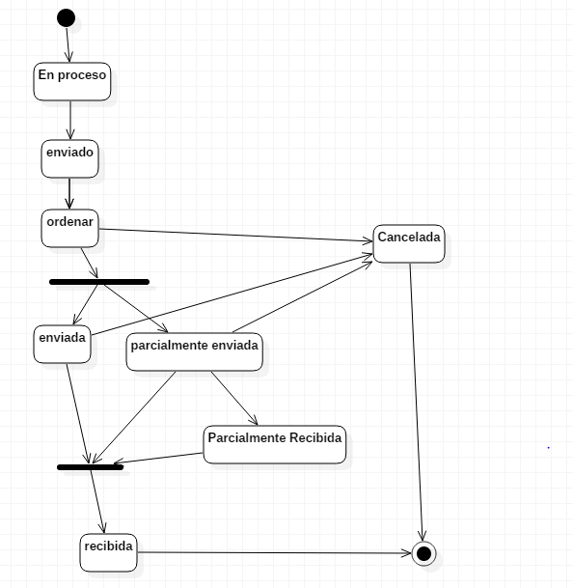
DIAGRAMA DE ESTADOS

Slide 5
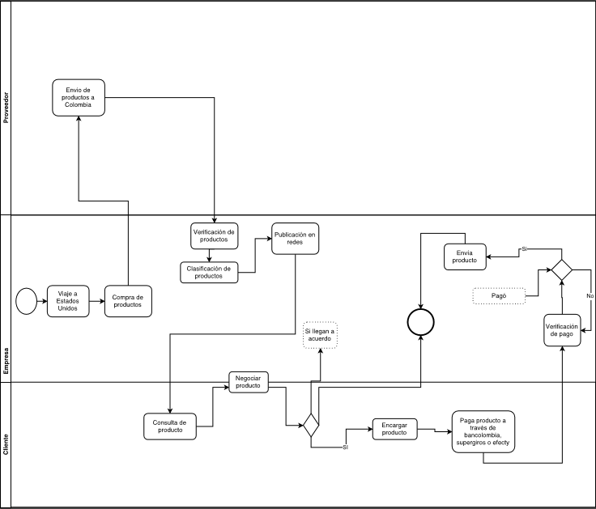
DIAGRAMA DE PROCESOS.

Slide 6
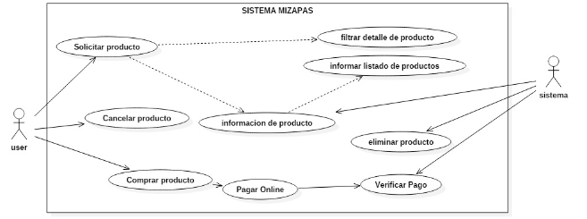
CASOS DE USO

Slide 7
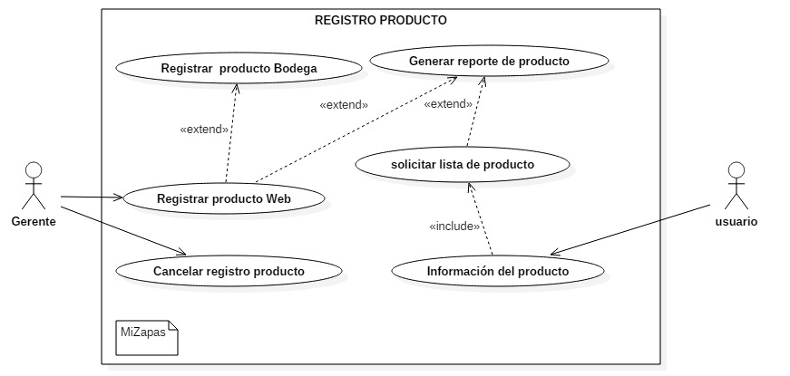

Slide 8
ESPECIFICACION DE REQUISITOS
FUNCIONALES
Registrar producto
Listar Productos
Consultar precio
Retirar producto
Filtrar producto
Pagos en línea
NO FUNCIONALES
Visualizar información de producto
Filtrar productos por tipo
Recuperación
Mantenimiento
Soporte
Datos
Rendimiento
Flexibilidad
Lenguaje
Plataforma

Slide 9
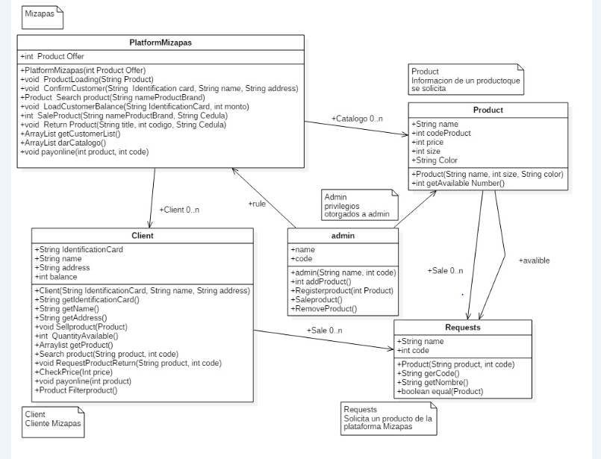
DIAGRAMA DE CLASES

Slide 10
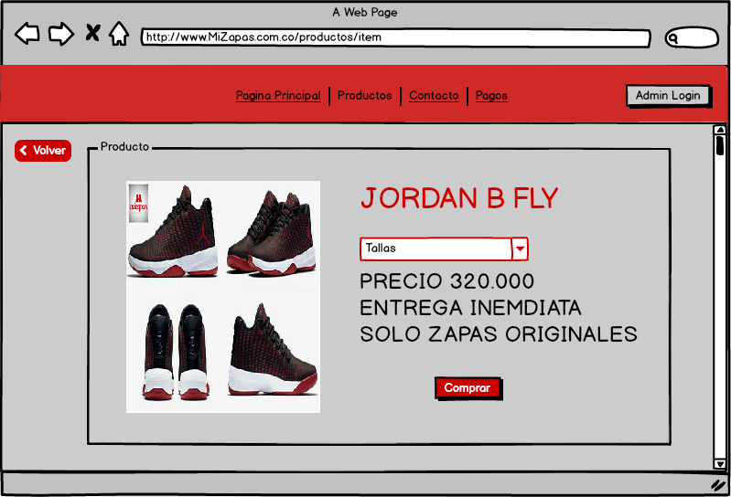
MOCKUPS, MANUAL DE ESTILOS Y NAVEGABILIDAD

Slide 11
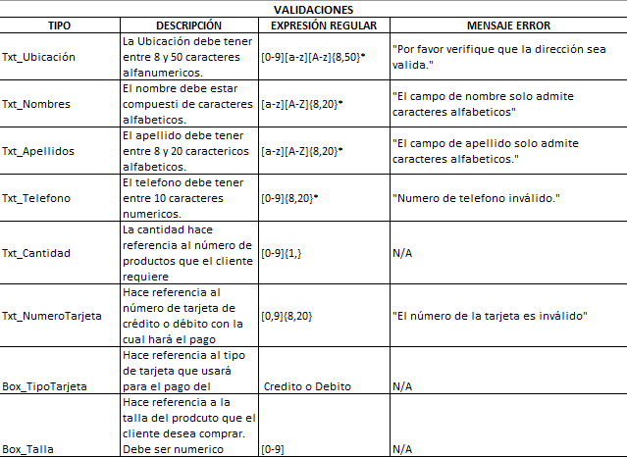
Términos del sistema

Slide 12
GRACIAS.

